Slide 1
Transporte de Datagramas Controlados e
Não Confiáveis para Distribuição de Conteúdos
Multimídia entre Pares na Internet
Leandro Melo de Sales, M. Sc.
Angelo Perkusick e Hyggo Almeida
(Orientadores)
Laboratório de Sistemas Embarcados e Computação Pervasiva
Universidade Federal de Campina Grande

Slide 2
Conteúdo
Introdução
  Motivação, panorama atual, problemática, objetivos e relevância do trabalho.
Global Media Transmission Protocol (GMTP)
  Visão geral, processo de conexão, troca de dados, controle de congestionamento, arcabouço e implementação.
Resultados Preliminares
  Análise de escalabilidade, taxa de transmissão e atraso fim-a-fim.
Trabalhos Relacionados
  Protocolos padronizados e propostas em andamento.
Considerações Finais e Planejamento
  Estado atual de desenvolvimento da tese, trabalhos futuros e cronograma.

Slide 3
Introdução
Motivação e panorama atual
Principais abordagens
Protocolos de transporte da Internet
Problemática
Objetivos
Relevância

Slide 4
Introdução
Motivação e Panorama Atual
Popularização das Aplicações Multimídia em Redes IP
  WebTV, Rádios online, videoconferência etc.
Compartilham requisitos comuns:
  Tempo de Resposta
  Sensíveis ao atraso (latência) e a variação do atraso (jitter)
  Toleram perdas ocasionais de dados
Classe de aplicação 1 → N em tempo real
  Uma única fonte geradora de dados e muitos nós receptores interessados pelo mesmo conteúdo

Slide 5
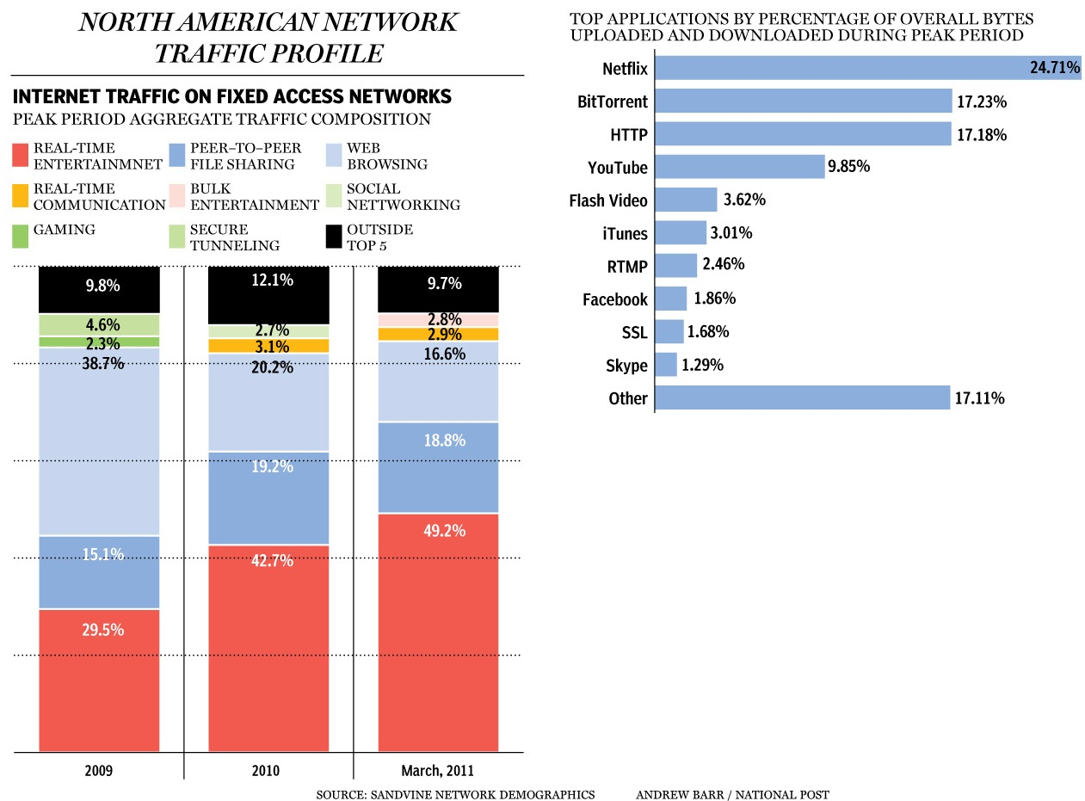
Introdução
Motivação e Panorama Atual

Slide 6
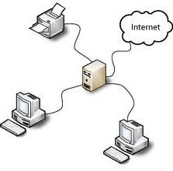
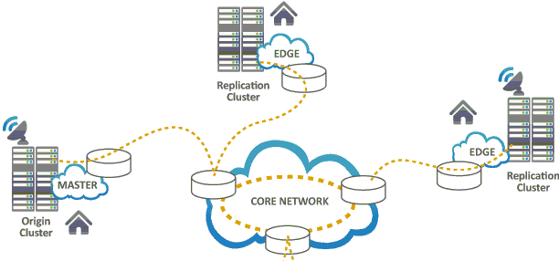
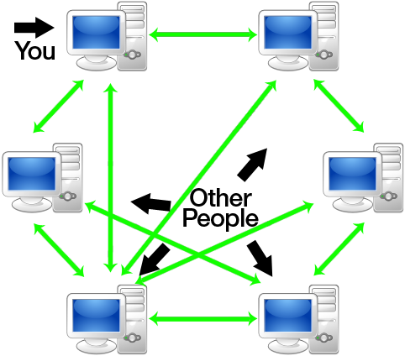
Introdução
Motivação e Panorama Atual
Cliente/Servidor
Redes de Distribução de Conteúdo (CDNs)
Cooperação entre nós (P2P)

Slide 7
Introdução
Motivação e Panorama Atual
10% do tráfego de backbone no principal ISP chinês é PPLive
  Mais do que BitTorrent
PPLive
  110 milhões de usuários, registro de 2 milhões de nós concorrentes
  600+ canais de vídeo
  20%-30% fora da China (10-15% nos EUA)
PPstream
  70 milhões de usuários, 340+ canais, 3.6 milhões de usuários concorrentes
UUSee
  1 milhão de usuários online durante os jogos olímpicos
CNN (OctoShape)
  Posse de Obama: ~300 mil usuários concorrentes no OctoShape

Slide 8
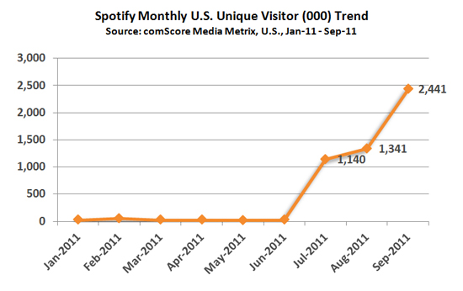
Introdução
Motivação e Panorama Atual

Slide 9



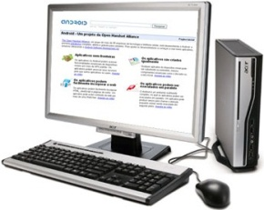
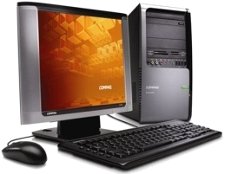


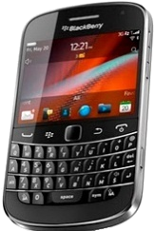

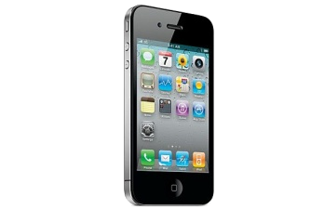


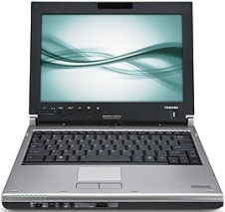
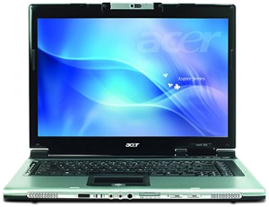

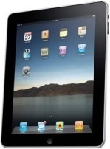

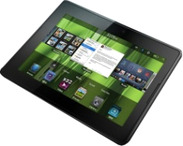

Problema
Falta de Padronização no Transporte de Dados
Protocolos de A à Z para:
  Descoberta e seleção de nós
  Balanceamento de carga
  Controle de congestionamento
  Adaptação de fluxo multimídia
  Tolerância a falhas de nós
  Qualidade de serviço
  Incentivo e reciprocidade
  Segurança
Camada de aplicação
  Incompatibilidade entre elas
  Versões diferentes para cada tipo de dispositivo
  Utilizam protocolos de transporte inadequados…
Protocolo “A”
Protocolo “B”
Protocolo “C+A”
Protocolo “D”
Protocolo “D+B”
Protocolo “E”
Protocolo “F”
Protocolo “G”
Protocolo “G+E+F”
Como organizar
esse caos?
Protocolo “X”
N ← 1
Aplicações de Usuários
Provedores de IPTV P2P

Slide 10
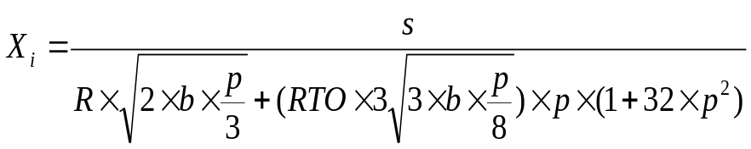
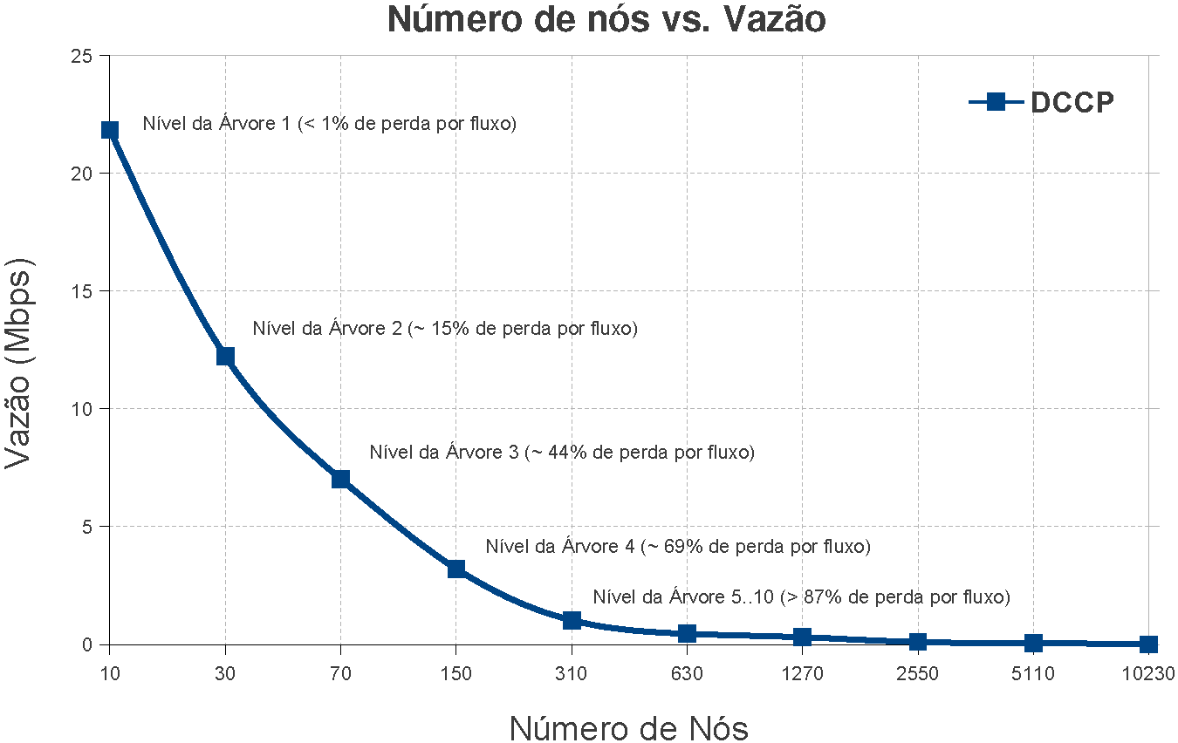
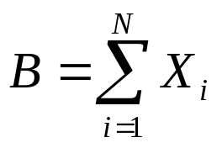
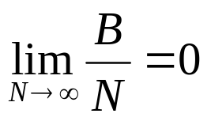
Problema
Escalabilidade e Contensão de Recurso
Tragédia dos comuns
  R = Round Trip Time
  p = Taxa de perda
  RTO = Retransmission TimeOut
  B = Largura de banda do canal
  N = Quantidade de fluxos
…evitando a tragédia
dos comuns?

Slide 11
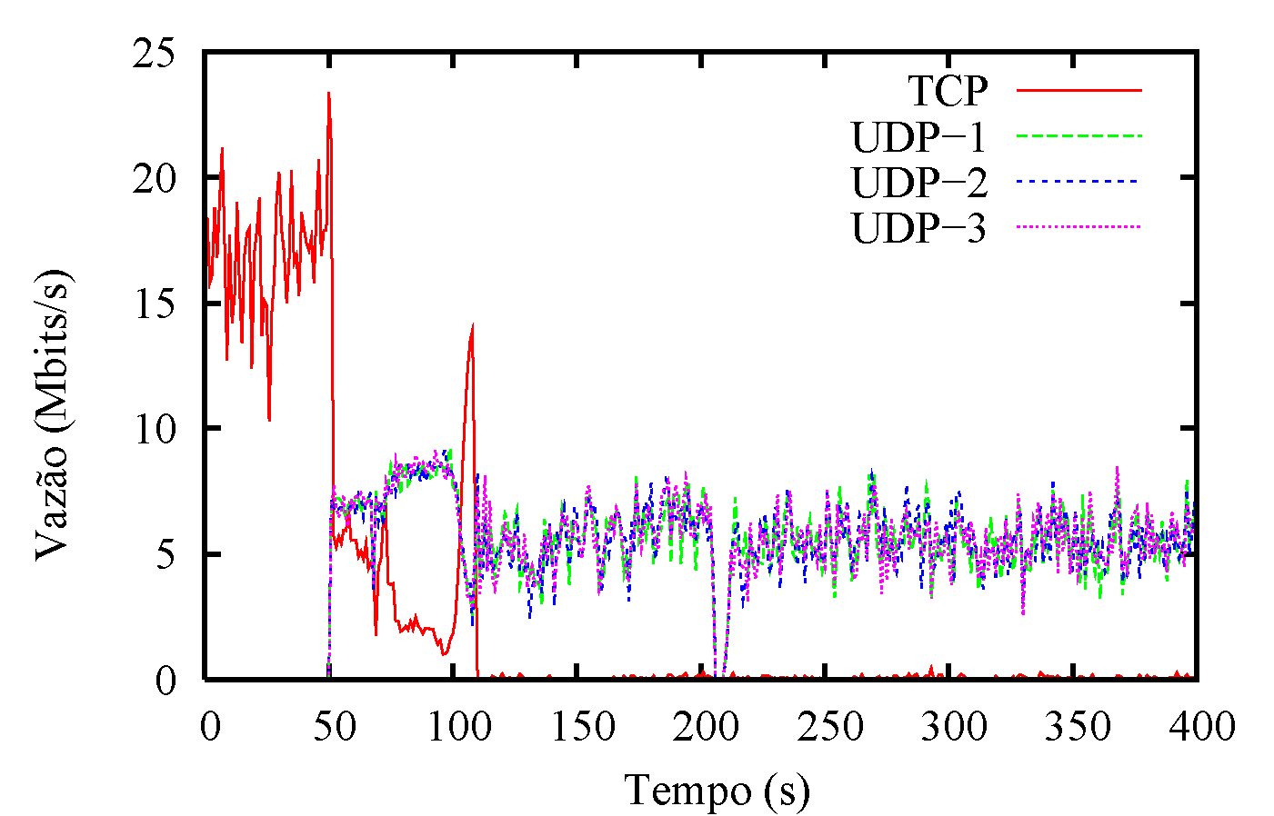
Introdução
Estado da Arte: Protocolos de Transporte
Antes do protocolo DCCP:
  TCP: objetiva confiabilidade
  UDP: objetiva eficiência (escolha da maioria)
UDP não compartilha a largura de
banda disponível com o TCP

Slide 12
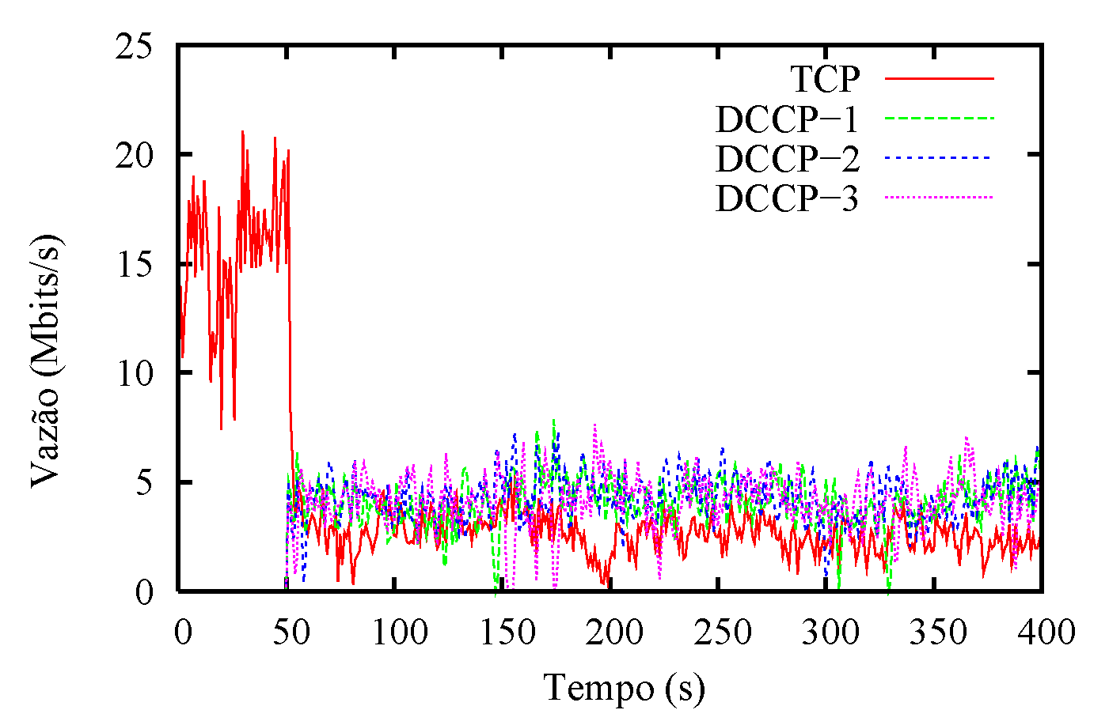
Introdução
Estado da Arte: Protocolos de Transporte
Com o protocolo DCCP:
DCCP compartilha a largura de
banda disponível com o TCP, mas sofre
com problemas de escalabilidade

Slide 13
Problema
Motivação e Panorama Atual
Difícil compartilhar recursos com muitos protocolos privados e específicos
Dificuldade para construir uma infra-estrutura unificada com muitos protocolos
  ISPs: tem demonstrado interesse em utilizar tecnologias P2P e unificar com CDNs
  Cada um disponibiliza de um jeito diferente
  Desperdício de armazenamento e recurso de rede para o mesmo conteúdo
  Tráfego de streaming P2P tem aumentado substancialmente
Visão: o modelo de serviço cliente/servidor foi criado quando não se pensava em serviços com distribuição de conteúdo em escala global

Slide 14

Introdução
Abordagem Proposta
Interoperabilidade entre serviços independente da aplicação
P2P
P2P
CAIXA PRETA
Transporte Padronizado e Extensível
P2P
P2P
N ← 1
Aplicações de Usuários
Provedores de IPTV P2P

Slide 15
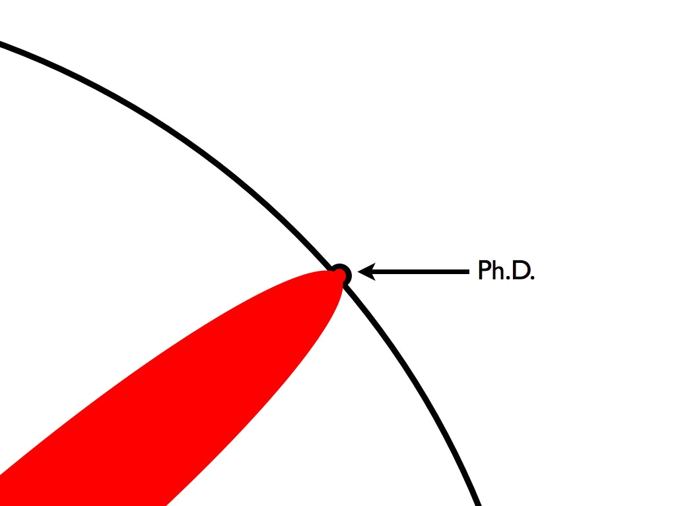
Introdução
Objetivo
Desenvolver um protocolo de transporte para distribuição de conteúdos multimídia ao vivo pela Internet
  Transparência para o desenvolvedor
  Independência de linguagem de programação
  Comprometimento com práticas já utilizadas em aplicações de rede
  Monitoramento e notificação de requisitos mínimos para transmissão
  Uso em larga escala

Slide 16
Introdução
Hipóteses
Distribuição de mídias em larga escala pode ser efetivada utilizando-se um protocolo de transporte
  H1 – é possível evitar a tragédia dos comuns em transmissões 1→N através do compartilhamento de dados entre os nós interessados por um fluxo e com o uso de transmissão multicast sempre que possível
  H2 – é possível evitar o retrabalho de desenvolvimento das aplicações 1→N concentrando as principais funcionalidades em um protocolo de transporte acessível por meio de uma API comum entre elas
  H3 – um protocolo de transporte extensível leva à padronização e ao reúso de boas práticas para transmissão de dados multimídia em escala global através do modelo de serviço P2P

Slide 17
Introdução
Objetivo Específico
Compreender os sistemas de distribuição de mídias ao vivo
Identificar e especificar os recursos básicos do protocolo com base nas funcionalidades comuns dessas aplicações
Desempenho: avaliar a escalabilidade e equidade do protocolo proposto com outros protocolos padronizados através de simulações
Funcionalidade: definir e implementar o arcabouço do protocolo em um sistema operacional
Desenvolver estudo de caso utilizando o protocolo
Proposta de RFC para a IETF

Slide 18
Global Media Transmission Protocol (GMTP)
Visão geral
Processo de conexão e descoberta de nós
Troca de dados
Controle de congestionamento
Arcabouço
Implementação

Slide 19
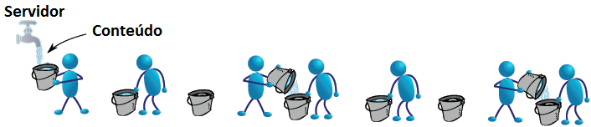
Global Media Transmission Protocol
Visão geral
O GMTP é um protocolo de transporte baseado em uma arquitetura P2P para distribuição de fluxos de dados multimídia de aplicações com um nó transmissor e muitos nós receptores, desenvolvido para operar principalmente na Internet.
  suporte a controle de congestionamento de fluxos não confiáveis
  opera em modo de transmissão multicast ou múltiplos fluxos unicast
  compartilhamento entre os nós participantes da transmissão através de uma rede de favores constituída dinamicamente, evitando-se a relação de uma conexão por cliente ao servidor
Por ser um protocolo de transporte, torna-se transparente para a aplicação, que interage com o protocolo através da API Sockets BSD

Slide 20
Global Media Transmission Protocol
Visão geral
Do conjunto de nós receptores, dois subconjuntos são especiais, chamados de Relays e Reporters
  Relays: repassa conteúdo multimídia para os demais nós de uma rede
  Reporters: envia relatórios periódicos sobre o estado da rede

Slide 21
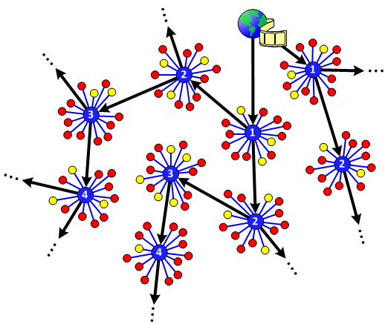
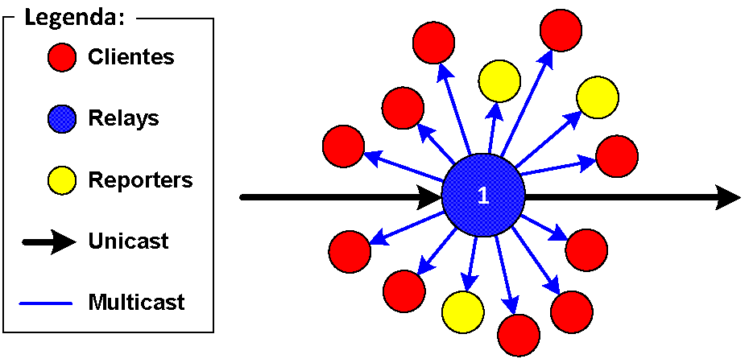
Global Media Transmission Protocol
Visão Geral e Tipos de Nós
ANIMAR!

Slide 22
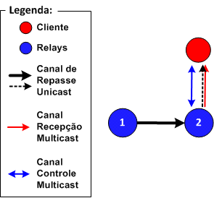
Global Media Transmission Protocol
Canais de Comunicação e Tipos de Nós

Slide 23
Global Media Transmission Protocol
Metodologia e Justificativas
A definição do protocolo GMTP baseou-se nas características das aplicações que transmitem e recebem conteúdos multimídia ao vivo, considerando suas funcionalidades e arquiteturas
  Quais funcionalidades das aplicações que deveriam/poderiam estar na camada de transporte?
  Quais delas podem ser implementadas na camada de transporte e torná-las padronizadas e evitar o retrabalho de desenvolvimento?
  Como distribuir um mesmo conteúdo multimídia de uma transmissão partindo de um servidor para múltiplos nós clientes considerando o fato de que diferentes aplicações clientes possam ser utilizadas?

Slide 24
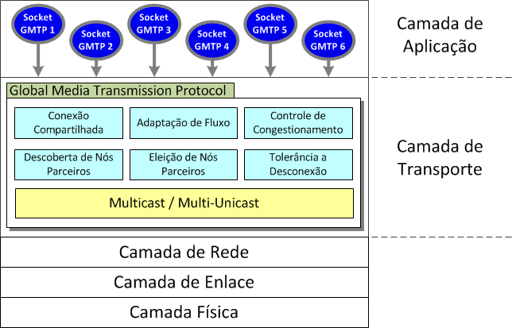
Global Media Transmission Protocol
Arquitetura

Slide 25
Use case updates(3)
Single client-base supporting different apps
Specified Codec
Specified encryption
User2
PPSP compatible client for App1
User3
PPSP compatible client for App2
App1
App2
Peer protocol
Peer protocol
Tracker protocol
Scheduling
1
Scheduling
2
Shared Memory
Shared Storage
User1
PPSP compatible client
(Dameon)
Use the tracker and peer protocol for necessary information in streaming acquisition and sharing

Slide 26
Global Media Transmission Protocol
Analogia com o Modelo de Serviço de TV
A

Slide 27
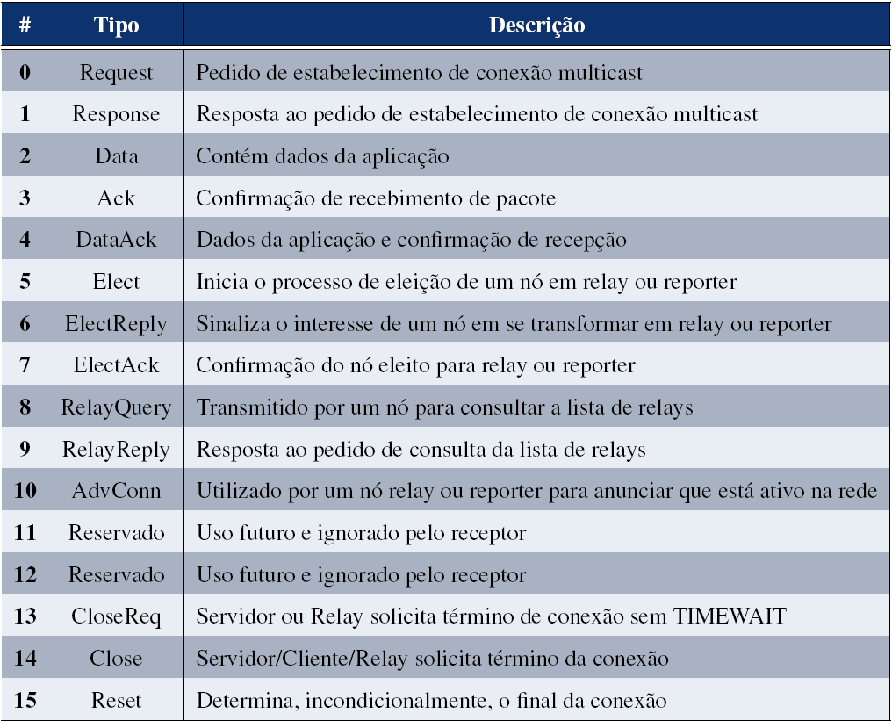
Global Media Transmission Protocol
Tipos de Pacotes

Slide 28
Global Media Transmission Protocol
Cabeçalho Genérico dos Pacotes

Slide 29
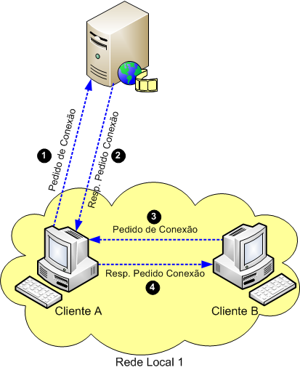
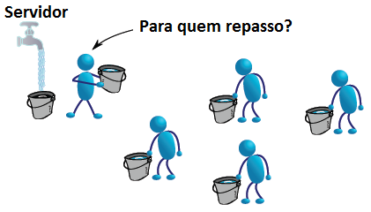
Global Media Transmission Protocol
Gerenciamento de Conexão
Estabelecimento de conexão
  Fase 1: definir o nó relay e descobrir a existência de algum outro nó com interesse comum
  Fase 2: descobrir o nó relay e obter o conteúdo através dele
  Conexão Rápida

Slide 30
Global Media Transmission Protocol
Gerenciamento de Conexão
Fase 1

Slide 31
Global Media Transmission Protocol
Gerenciamento de Conexão
Fase 2

Slide 32
Global Media Transmission Protocol
Gerenciamento de Conexão
Conexão Rápida

Slide 33
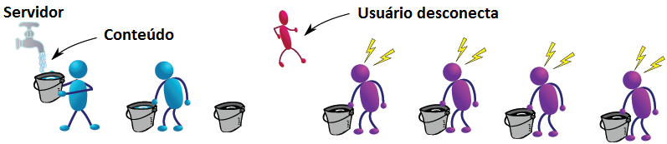
Global Media Transmission Protocol
Gerenciamento de Conexão
Finalização de Conexão
  Realizar e notificar fechamento de conexão
  Detectar desconexão prematura

Slide 34
Global Media Transmission Protocol
Gerenciamento de Conexão
Eleição de nós relays e reporters

Slide 35
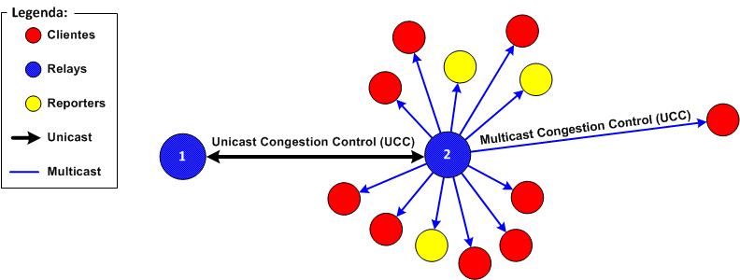
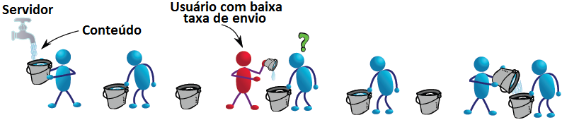
Global Media Transmission Protocol
Controle de Congestionamento

Slide 36
Global Media Transmission Protocol
Controle de Congestionamento
Modo Unicast

Slide 37
Global Media Transmission Protocol
Controle de Congestionamento
Modo Multicast

Slide 38
Global Media Transmission Protocol
Outros Recursos
Monitoramento de Conexão
  X
Tolerância a falhas
  X
Método alternativo para descoberta de relays
  X
Adaptação de Conteúdo
  X

Slide 39
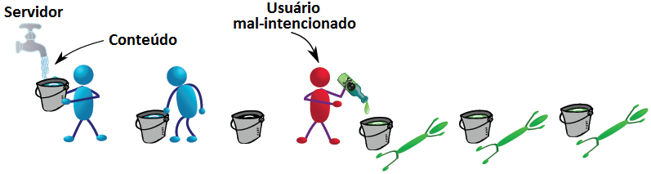
Global Media Transmission Protocol
Outros Recursos Possíveis
Extensões para:
  Incentivo e reciprocidade
  Segurança

Slide 40
Global Media Transmission Protocol
Benefício & Caso de Uso
Trabalho em parceria entre diferentes provedores de mídia:
  Atualmente IPs de uma determinada região não pode acessar alguns serviços de mídia, seja por restrições política ou por baixo desempenho
  Unificação da interface entre as aplicações e o protocolo de transporte (através da API de Socket BSD) e entre os serviços de cada aplicação
  Fomento de padrões entre as aplicações e provedores de Internet, permitindo que soluções existentes possam ser integradas
  Melhor uso dos canais de transmissão por utilizar o modo multicast sempre que possível
  Promove a não utilização do UDP e mantém o uso de protocolos de aplicações largamente utilizados, com o RTP e o RTSP
  Inibe (dificulta) atividades de nós free riders

Slide 41
Global Media Transmission Protocol
E o Que Resta Para a Aplicação?
T.

Slide 42
Global Media Transmission Protocol
Arcabouço & Implementação

Slide 43
Métodos e Resultados Preliminares
Tratamentos e topologia de rede
Análise de escalabilidade
Análise de vazão
Análise de atraso fim-a-fim
Sumário

Slide 44
Resultados Preliminares
Metodologia e Experimentos
Tratamentos e topologia de rede
  M.

Slide 45
Resultados Preliminares
Resultados e Discussões
Análise de escalabilidade
  M.

Slide 46
Resultados Preliminares
Resultados e Discussões
Análise de taxa de transmissão
  M.

Slide 47
Resultados Preliminares
Resultados e Discussões
Análise de atraso fim-a-fim
  M.

Slide 48
Resultados Preliminares
Sumário dos Resultados
Compilação dos resultados
  M.

Slide 49
Trabalhos Relacionados
Protocolos padronizados
Protocolos de transporte
Protocolos de aplicação

Slide 50
Trabalhos Relacionados
Protocolos Padronizados e de Aplicação
X, Y, Z
  M.

Slide 51
Trabalhos Relacionados
Protocolos de Transporte P2P
PPETP – Peer-to-Peer Epi-Transport Protocol
  Abordagem P2P com suporte a multicast
  Pseudo transporte – utiliza mesmas interfaces de socket, porém na camada de aplicação
  Utiliza o protocolo UDP e controle de congestionamento LEDBAT

Slide 52
Trabalhos Relacionados
Protocolos de Transporte
PPStream/Swift
  M.

Slide 53
Considerações Finais
Estado atual de desenvolvimento da tese
Trabalhos futuros
Cronograma

Slide 54
Considerações Finais
Blá blá blá final
  M.

Slide 55
Considerações Finais
Estado atual do desenvolvimento da tese
X, Y, Z (NÃO ESQUECER DE FALAR DAS CONTRIBUIÇÕES, DCCP INCLUSIVE!)
  M.

Slide 56
Considerações Finais
Trabalhos futuros
X, Y, Z
  M.

Slide 57
Considerações Finais
Cronograma
X, Y, Z
  M.

Slide 58

Discussões

Slide 59
Slides de Retaguarda
Melhorias do protocolo
  Identificador do nó
  Incentivo / Reciprocidade
  Segurança
  Bilhetagem
  Qualidade de serviço (QoS)
  Network Address Translation (NAT) RFC 5245
  Application-Layer Traffic Optimization (ALTO) RFC 5693
Perguntas Frequentes
Justificativas para os trabalhos futuros

Slide 60
Security part update
Adding the consideration on untrusted peers
  PPSP security considerations involve the security problems related to the introduction of p2p technology (e.g. usage of untrusted peers) and the used PPSP protocols.
    Malicious peers DDoS attack to tracker by sending fake request
    Malicious peers may report fake information (e.g.,cheating trackers and other peers by claiming itself owning some unexisting data).
User authentication and data integrity check for streaming may be necessary for PPSP
Do we need a draft on this?

Slide 61
Motivation
What does integrity mean in P2P streaming?
  The media content is exactly the same as published from a certain source and not manipulated by any intermediate party in the network.
Why do we need to protect media content’s integrity?
  Desirable from the media publisher’s point of view
    Who holds certain reputation/authority/responsibility for the media content's authenticity/validity it provides to the public.
  Desirable from the downloading peer’s point of view
    To ensure the received media is authentic from a valid source.

